Slide 1
TRƯỜNG TIỂU HỌC HỨA TẠO
Môn Tiếng Việt - Bài 28

Slide 2
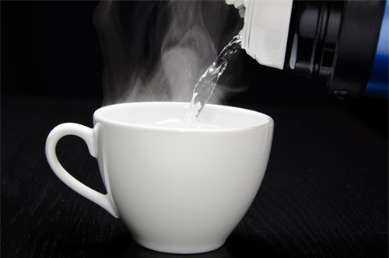
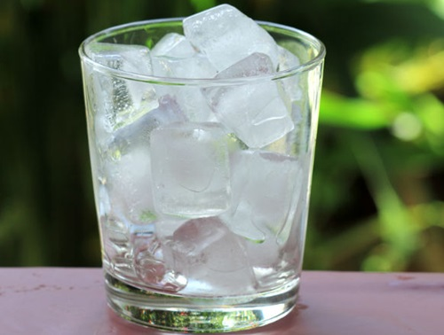
Thứ tư, ngày 13 tháng 12 năm 2023.
Tiếng Việt
Khởi động
Trò chơi “Nhìn hình đoán chữ”
Vui – buồn
Nóng – lạnh
Thấp – cao

Slide 3
Thứ tư, ngày 12 tháng 12 năm 2023
Tiếng Việt
Luyện tập:Mở rộng vốn từ về nghề nghiệp; Câu hỏi
Khám phá
1.Tìm các từ ngữ phù hợp với các cột trong bảng
Thảo luận nhóm đôi
NGHỀ NGHIỆP
Tên nghề nghiệp | Người làm nghề | Công việc
Nghề y | Điều dưỡng | Chăm sóc bệnh nhân
 |  | Chữa bệnh
Nghề dược
Nghề nông
Bác sĩ
Bán thuốc, hướng dẫn sử dụng thuốc; nghiên cứu thuốc
Dược sĩ
Nông dân
Làm vườn, làm ruộng

Slide 4
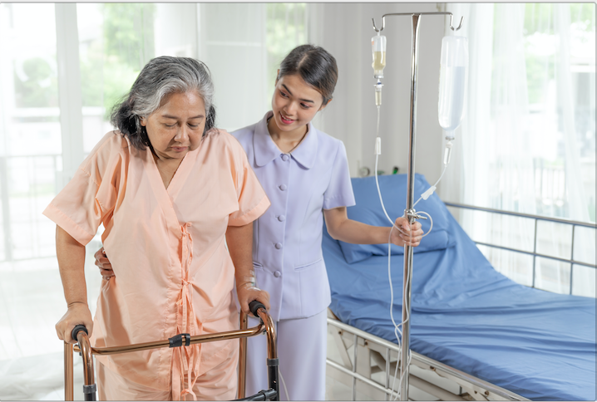
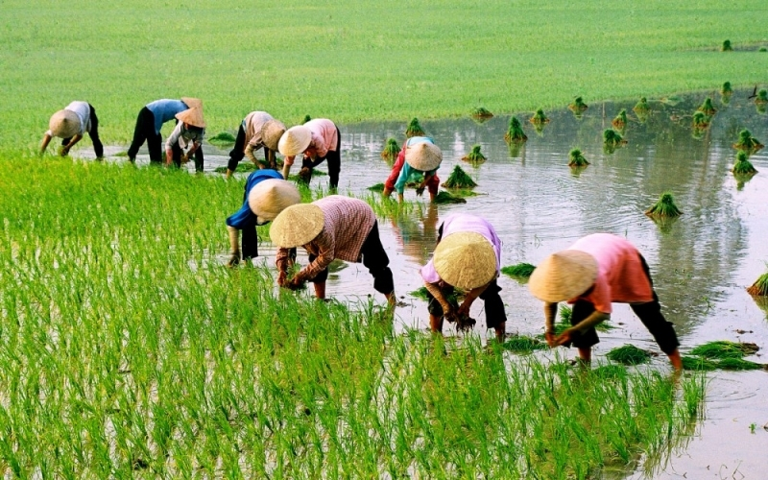
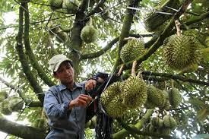
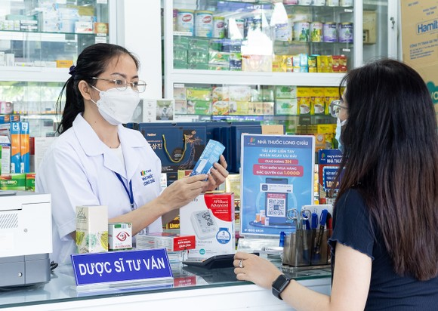
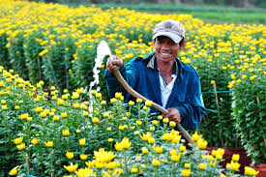
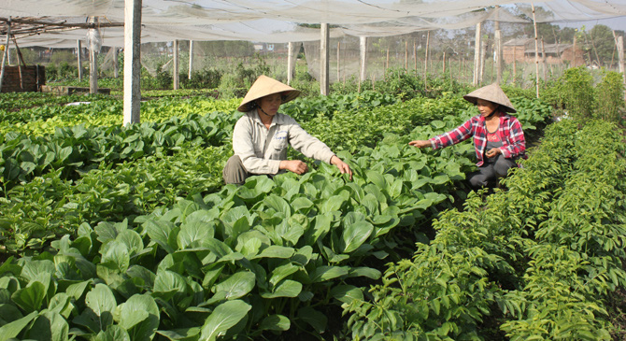
Thứ tư, ngày 13 tháng 12 năm 2023.
Tiếng Việt
Luyện tập: Mở rộng vốn từ về nghề nghiệp; Câu hỏi
Kể một số nghề nghiệp mà em biết

Slide 5
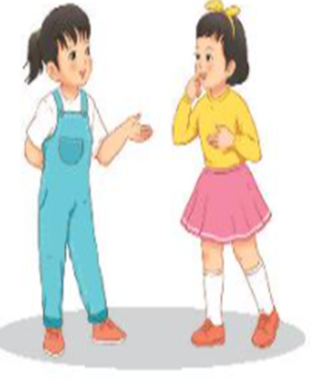
Thứ tư, ngày 13 tháng 12 năm 2023.
Tiếng Việt
Luyện tập: Mở rộng vốn từ về nghề nghiệp; Câu hỏi
2. Tìm từ được dùng để hỏi trong mỗi câu dưới đây:
c. Mẹ cậu là y tá à?
Câu | Từ được dùng để hỏi
d. Cậu thường thức dậy lúc mấy giờ?
b. Vì sao cậu thích nghề bác sĩ?
M: a. Bố cậu làm nghề gì?
gì
b.Vì sao cậu thích nghề bác sĩ?
c.Mẹ cậu là y tá à?
d.Cậu thường thức dậy lúc mấy giờ?
a. Bố cậu làm nghề gì?

Slide 6
Thứ tư, ngày 13 tháng 12 năm 2023.
Tiếng Việt
Luyện tập: Mở rộng vốn từ về nghề nghiệp; Câu hỏi
2. Tìm từ được dùng để hỏi trong mỗi câu dưới đây:
Câu | Từ được dùng để hỏi
M: a. Bố cậu làm nghề gì? | gì
b.Vì sao cậu thích nghề bác sĩ?
c.Mẹ cậu là y tá à?
d.Cậu thường thức dậy lúc mấy giờ?
Thảo luận nhóm

Slide 7
Thứ tư, ngày 13 tháng 12 năm 2023.
Tiếng Việt
Luyện tập: Mở rộng vốn từ về nghề nghiệp; Câu hỏi
TRÒ CHƠI “AI NHANH AI ĐÚNG”
HOA ĐÀO
HOA MAI
Câu | Từ được dùng để hỏi
M: a. Bố cậu làm nghề gì? | gì
b.Vì sao cậu thích nghề bác sĩ?
c.Mẹ cậu là y tá à?
d.Cậu thường thức dậy lúc mấy giờ?
Câu | Từ được dùng để hỏi
M: a. Bố cậu làm nghề gì? | gì
b.Vì sao cậu thích nghề bác sĩ?
c.Mẹ cậu là y tá à?
d.Cậu thường thức dậy lúc mấy giờ?

Slide 8
Thứ tư, ngày 13 tháng 12 năm 2023.
Tiếng Việt
Luyện tập: Mở rộng vốn từ về nghề nghiệp; Câu hỏi
2. Tìm từ được dùng để hỏi trong mỗi câu dưới đây:
Câu | Từ được dùng để hỏi
M: a. Bố cậu làm nghề gì? | gì
b.Vì sao cậu thích nghề bác sĩ? | vì sao
c.Mẹ cậu là y tá à? | à
d.Cậu thường thức dậy lúc mấy giờ? | mấy giờ

Slide 9
Thứ Năm, ngày 15 tháng 12 năm 2022.
Tiếng Việt
Luyện tập: Mở rộng vốn từ về nghề nghiệp; Câu hỏi
Thực hành
3. Chuyển những câu kể dưới đây thành câu hỏi.
a. Nam đi học.
b. Cô giáo vào lớp.
c. Cậu ấy thích nghề xây dựng.
d. Trời mưa.
M : Nam đi học.
(1) Nam đi học chưa?
(3) Nam đi học à?
(2) Nam có đi học không?
(3) Bao giờ Nam đi học ?

Slide 10
Thứ tư, ngày 13 tháng 12 năm 2023.
.
Tiếng Việt
Luyện tập: Mở rộng vốn từ về nghề nghiệp; Câu hỏi
Thực hành
3. Chuyển những câu kể dưới đây thành câu hỏi.
b. Cô giáo vào lớp.
……………………………………………………………… ……………………………………………………………... c.Cậu ấy thích nghề xây dựng.
……………………………………………………………… ……………………………………………………………….
d. Trời mưa.
……………………………………………………………… ……………………………………………………………….

Slide 11
Thứ tư, ngày 13 tháng 12 năm 2023.
Tiếng Việt
Luyện tập: Mở rộng vốn từ về nghề nghiệp; Câu hỏi
Thực hành
3. Chuyển những câu kể dưới đây thành câu hỏi.
.
b. Cô giáo vào lớp.
c.Cậu ấy thích nghề xây dựng.
d. Trời mưa.
Cô giáo vào lớp chưa ?
Cô giáo vào lớp à?
Sao cô giáo chưa vào lớp?
Mấy giờ cô giáo vào lớp?
Khi nào cô giáo vào lớp?
…
Cậu ấy thích nghề xây dựng à?
Cậu ấy có thích nghề xây dựng không?
Sao cậu ấy thích nghề xây dựng?
…..
Trời mưa à?
Trời mưa chưa?
Trời mưa không?
Bao giờ trời mưa?
…..

Slide 12
Thứ tư, ngày 13 tháng 12 năm 2023.
Tiếng Việt
Luyện tập: Mở rộng vốn từ về nghề nghiệp; Câu hỏi
Ứng dụng

Slide 13
Thứ tư, ngày 13 tháng 12 năm 2023.
Tiếng Việt
Luyện tập :Mở rộng vốn từ về nghề nghiệp; Câu hỏi
Chia sẻ với cô và các mơ ước lớn lên sẽ làm nghề gi?

Slide 14
CẢM ƠN CÁC EM
Notes:
14

